Slide 1
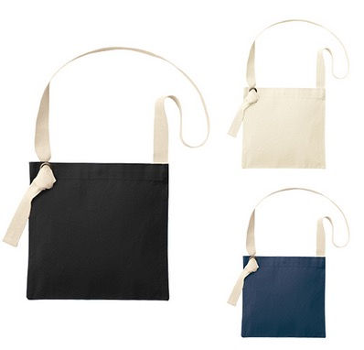
【提案書】
キャンバススクエアサコッシュ
特徴
デザイン的にもポイントとなるハトメ部分でベルトの長さを調整できるキャンバスサコッシュです。口元はホックで止められるため安心。3色のカラーバリエーションから自由にお選びください。
納期
納期スペース
仕様
素 材：コットン(320g/㎡) 他
サイズ：本体/約290×280mm、ショルダー紐/約30×1300mm
備 考：ミッドナイトブルー・ナチュラル・ナイトブラック
お見積
お見積りスペース

